Slide 1
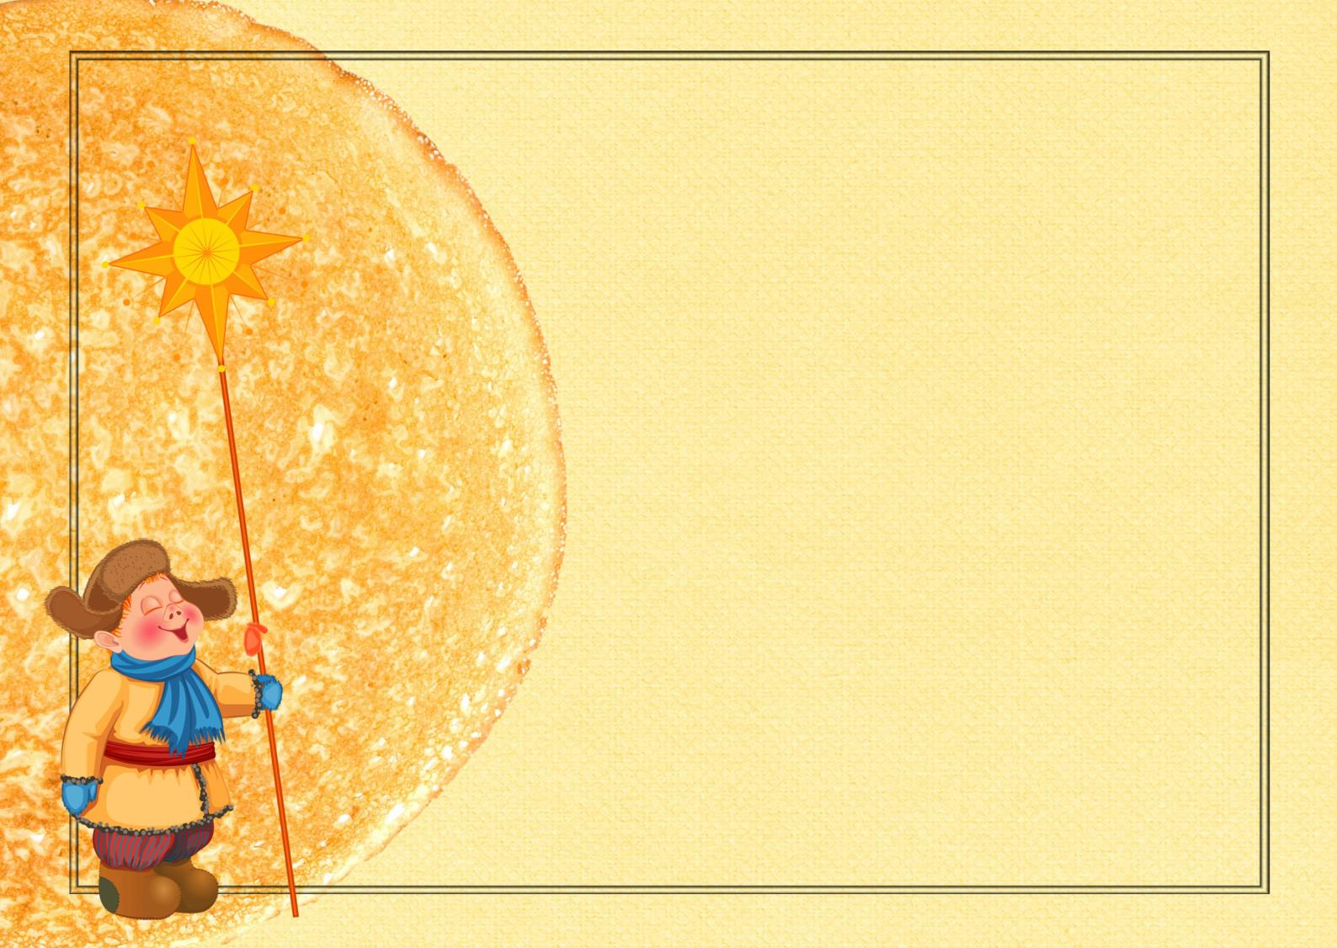
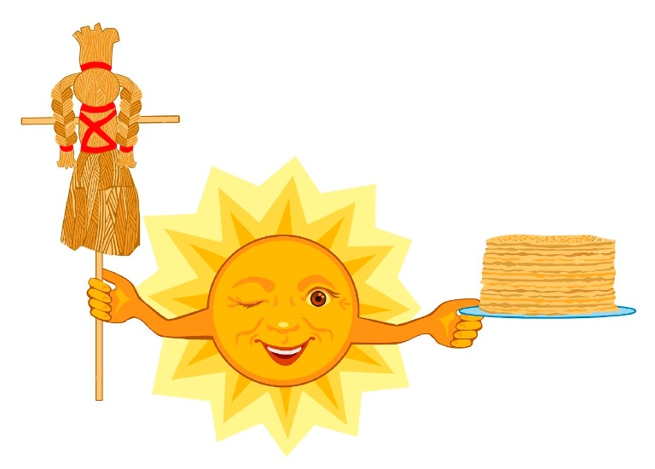
Сценарий досуга с участием родителей
«Масленичные посиделки»
Подготовила воспитатель Макаревич И.М.

Slide 2
Здравствуйте, гости дорогие!
Рады встрече
Наш поклон Вам, гости важные!
Вы про Масленицу знаете?
Масленица – обряд древний!
Ведется порядком строгим давно.
Не нами, а умными заведено!
Будем зиму гнать!
Начнём весну зазывать!
Прощайся, народ, с тоской!
Праздник общий, мирской!
И, всё-таки, самый важный!
Праздник семейный, домашний!

Slide 3
Что же это за праздник такой Масленица? Есть у неё семь сыновей. Семь родных братьев и всех их люди встречают, всех добрым словам привечают.
Понедельник, старший из 7 братьев. В народе зовут его – Зачин, Встреча. С этого дня начинается сырная неделя.
Понедельник – начало праздника встречали такими словами:
Ой, Масленица-кривошейка,
Мы встречаем тебя хорошенько!
Сыром, маслом, калачом
И печеным яйцом!
Масленицу открывали ребятишки. Ходили по дворам с песнями и присказками.

Slide 4
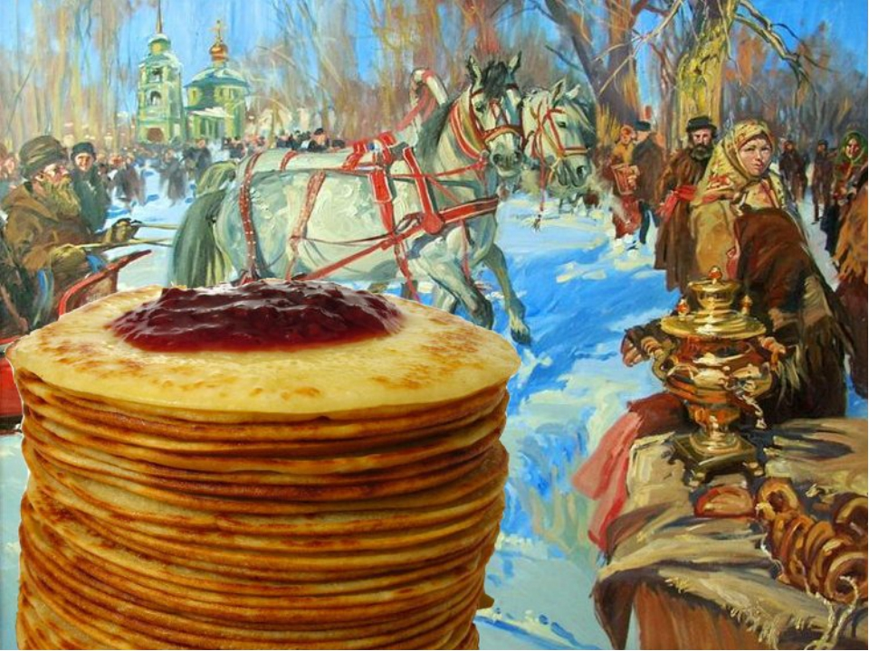

Slide 5
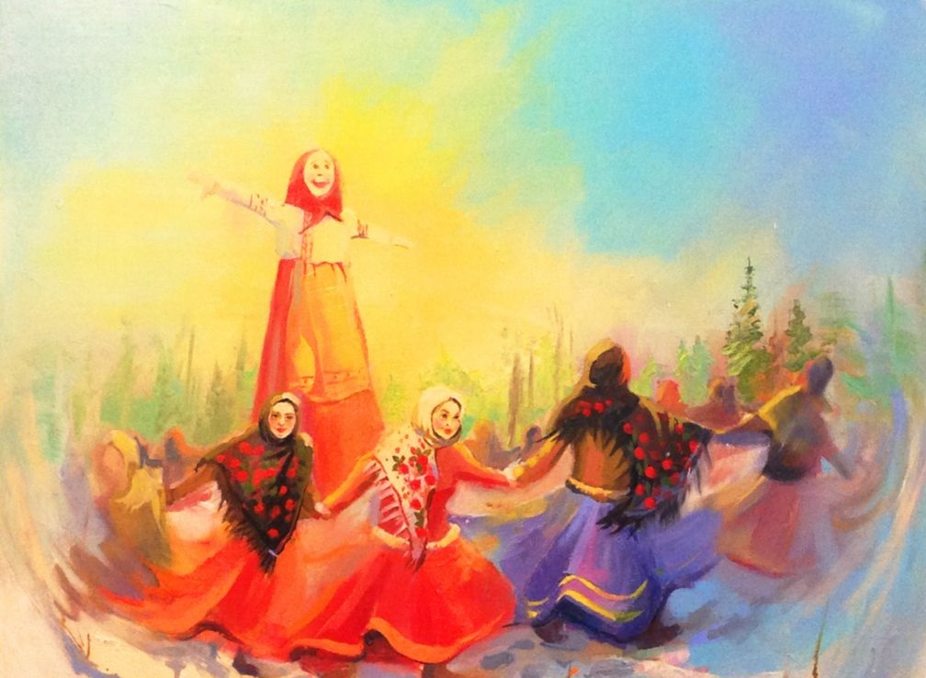

Slide 6
Игра хоровод «Солнце»
В центре круга – "солнце" дети и родители идут хороводом, хором произносят:
Гори, солнце, ярче –
Летом будет жарче,
А зима теплее,
А весна милее.
Первые две строчки идут хороводом, на последующие две поворачиваются лицом друг к другу, делают поклон, затем подходят ближе к «Солнцу», оно говорит «ГОРЯЧО!» и догоняет детей. Догнав играющего, дотрагивается до него, ребёнок замирает и выбывает из игры.

Slide 7
Вторник - второй брат и зовут его ЗАИГРЫШ, именно с этого дня начинаются самые главные развлечения. Все и везде катаются на санях, да с бубенцами, играют в снежки и салочки на снежных улицах, наперегонки съезжают с гор.
Вас на Масленицу ждем!
Встретим масленым блином,
Сыром, медом, калачом
Да с капустой пирогом.
Всех нас пост Великий ждет,
Наедайся впрок, народ!
Всю неделюшку гуляй,
Все запасы подъедай
Игра «Ручеёк»
Как у наших у ворот
Стоит ряженый народ.
А ребята удалые
В те ворота расписные
Парой быстро пробегут,
Смех, забавы принесут!

Slide 8
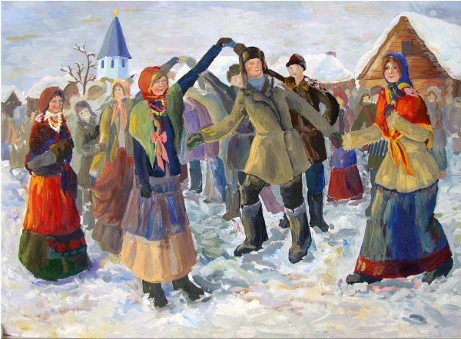
Игра «Ручеёк»
Как у наших у ворот
Стоит ряженый народ.
А ребята удалые
В те ворота расписные
Парой быстро пробегут,
Смех, забавы принесут!

Slide 9
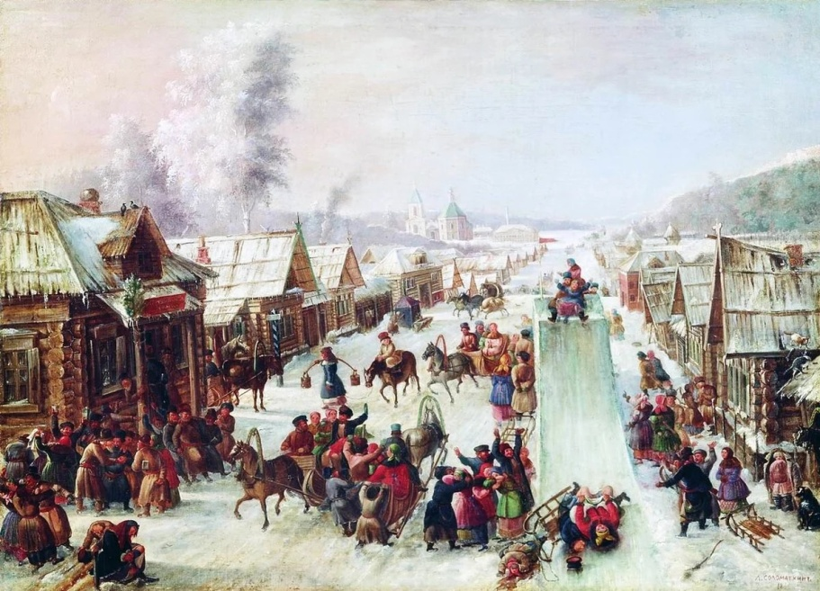
Игра «Катание на лошадях»
Будем петь, гулять, –
Весну-матушку встречать!
На санях кататься, блинками баловаться!
(Дети встают друг за другом и следуют за ведущим.)
Вот и вторник позади,
Ждёт среда нас впереди.
Приходи Среда смелее
Праздник будет веселее

Slide 10
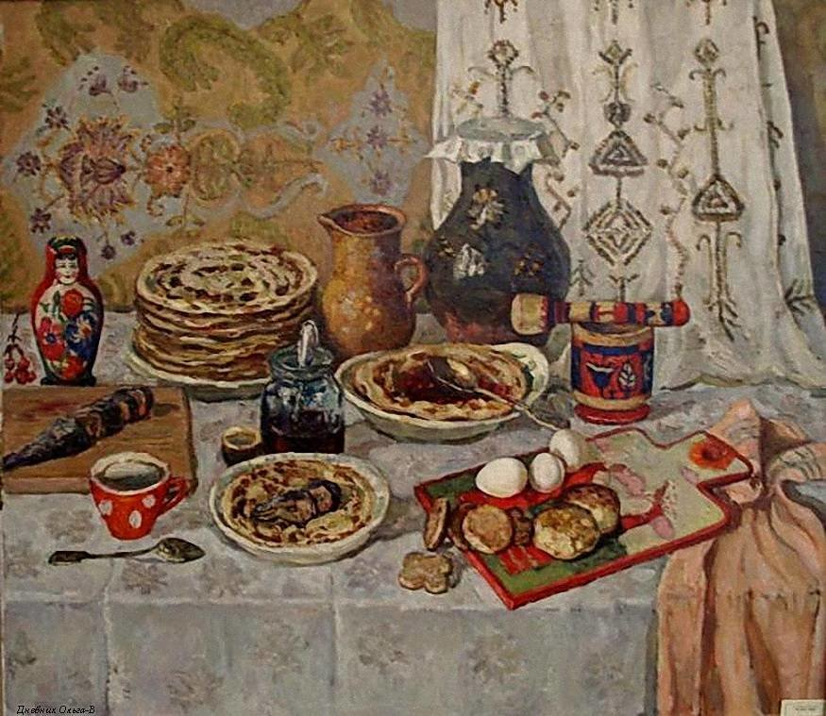
Среда - середина Масленицы. Самый вкусный день, поэтому и зовут его – ЛАКОМКА. Среда–семейный день. В каждом доме на стол подаются многочисленные яства, вкусности и всё это в огромных количествах. Столы ломятся от пирогов, оладушек и пампушек.
В гости Масленка идет
С пирогами и блинами,
Весну под руку ведет!
Ведущая: Про Масленицу в этот день пели такие песни:
Ой, ты Лакомка-Среда
Масляная сковорода
Как повелось со старины
Едем к теще на блины

Slide 11
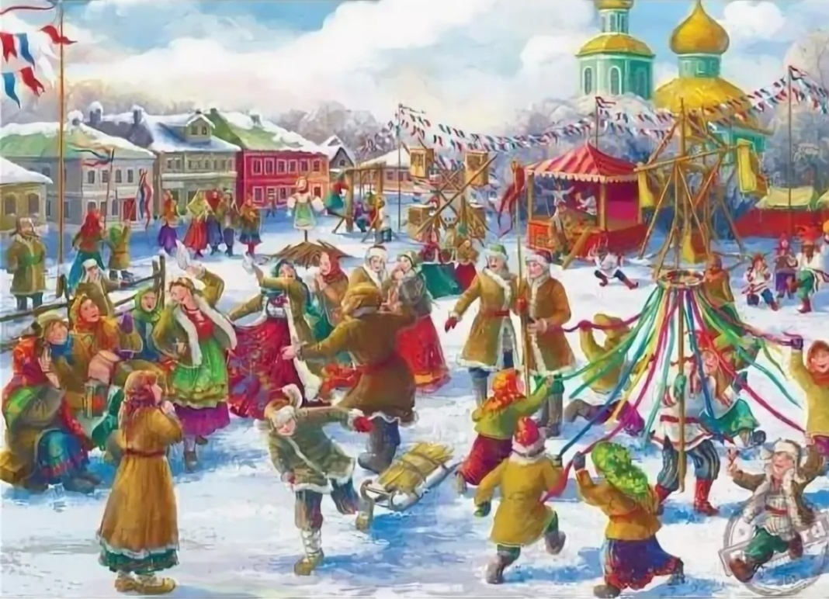
Под фонограмму исполняется песня
«Ой, Блины, блины, блины»

Slide 12
Кого на масленой неделе
Не катали карусели?
Садитесь, садитесь,
И бесплатно прокатитесь!
Игра Карусель
(Дети с родителями берутся за длинные разноцветные ленты, укреплённые на Карусели вертящемся колесе сверху длинной палки, держатся за ленты и идут по кругу ускоряют шаг, затем сбавляют его и, останавливаются)
Еле-еле. Еле-еле
Завертелись карусели.
А потом кругом, кругом,
Все бегом, бегом, бегом.
Тише, тише не спешите!
Карусель остановите!
Раз, два, раз, два – Закружилась голова!

Slide 13
Четверг - самый сильный из братьев и его зовут РАЗГУЛ, ШИРОКИЙ ЧЕТВЕРГ. Этот день главный в череде развлечений, так как гуляли с полным размахом русской души.
Будем петь, гулять, -
Весну-матушку встречать!
Игры разные играть!

Slide 14
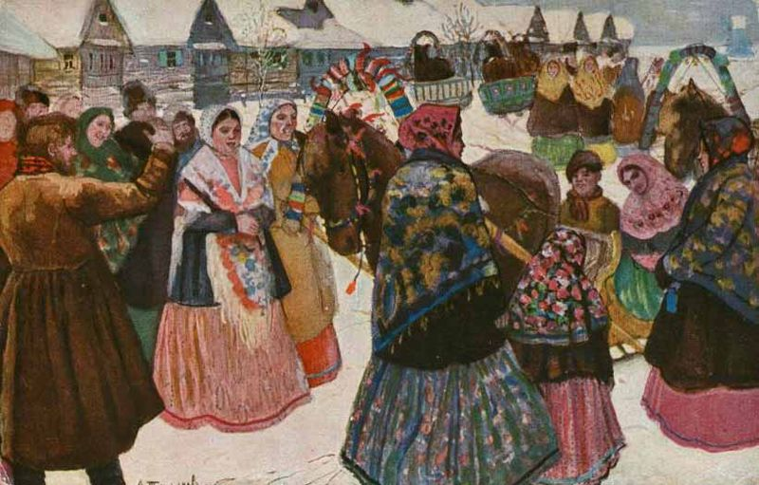
Условия игры «Передай платочек» (реквизит 1 -2 ярких платочка)
Под музыку передаем друг другу платок. На ком музыка остановилась, и у кого остался в руках платок, тот должен рассказать стихотворение, скороговорку или спеть песенку. (Можно передавать 2 платочка в разные стороны, если участников очень много)

Slide 15
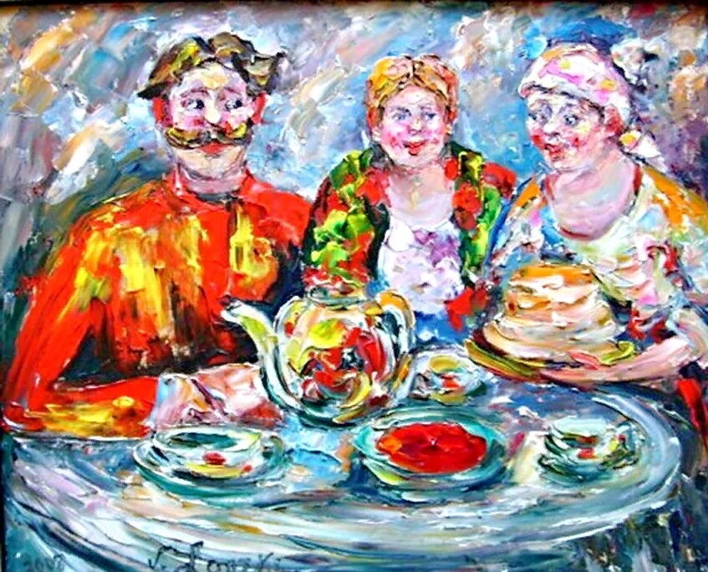
Пятница – этот день называют ещё и Тёщины вечера, в этот день мать жены имеет возможность показать зятю, мужу дочери, как оно его любит и ценит.
Озорной, веселый праздник,
Солнца возрождение,
Вам – удачи, море счастья,
Наши поздравления!

Slide 16
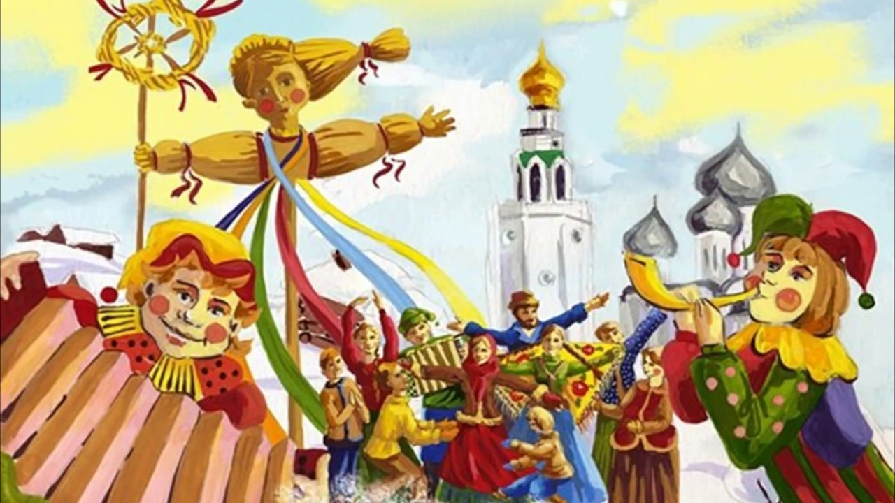
О Масленице сохранилось множество поговорок. А какие вы знаете или помните мы проверим.
Масленица - объедуха, деньгами… (приберуха).
Не житье, а … (Масленица).
Не все коту … (Масленица).
Без блинов – не… (Масленица).
В прощенный день, как на Пасху, все… (целуются).

Slide 17
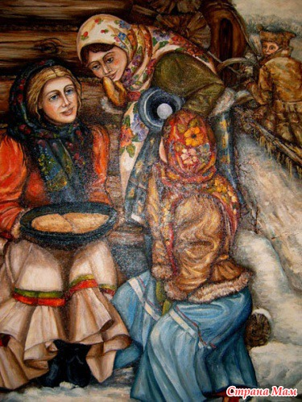
Суббота -Хоть и нет у него таких шумных развлечений как у братьев, но без него не было бы мира ни в одной семье, ведь зовут его – ЗОЛОВКИНЫ ПОСИДЕЛКИ. В этот день шли в гости к золовке, к невестке.
Принимали молодые золовки в этот день всю родню своего мужа. Тут уж хозяйка не могла ударить лицом в грязь. Чтоб угодить родне старалась невестка как никогда. На угощенья тратились последние деньги, доставались самые деликатесные яства.
Масленица к нам пришла,
Радость людям принесла,
Ну а мы пришли с блинами,
Встретить праздник вместе с вами!
Как на масленой неделе
Мы играли, песни пели…

Slide 18
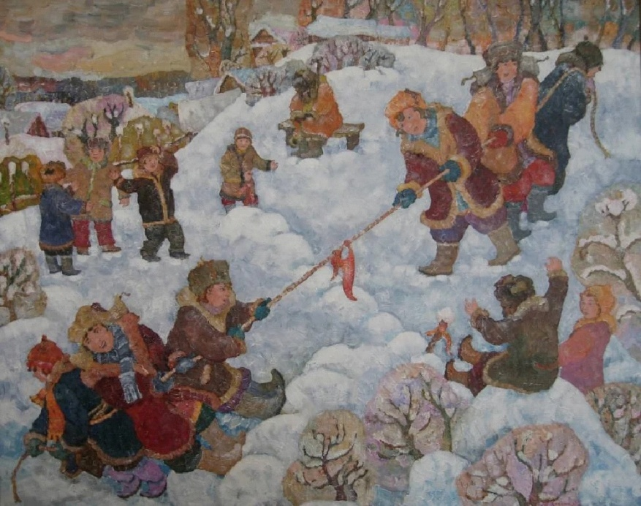
Игра «Кулачные бои»
Одним из основных развлечений на масленицу были «Кулачные бои». И мы с вами проведем сегодня соревнования по армрестлингу среди мальчиков.
Игра «Перетягивание каната»
Игра проводится двумя командами. Одна команда родителей, другая – команда детей.

Slide 19
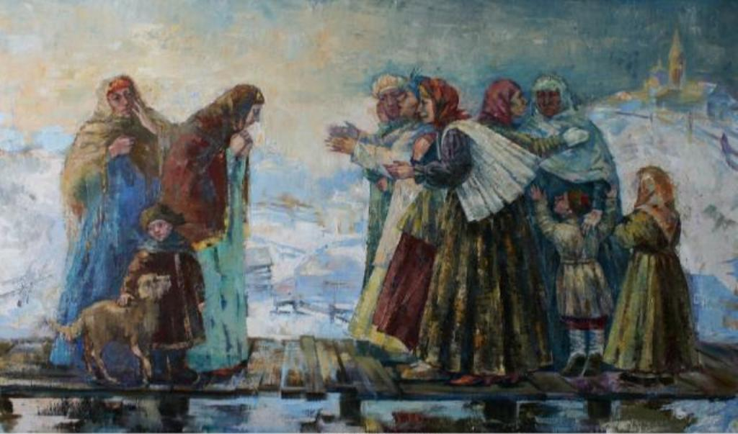
Неделя подходит к концу. Последний день сырной недели ВОСКРЕСЕНЬЕ, носит название ПРОЩЁНОГО ДНЯ.
Воскресенье - этот день завершает празднования, и в народе его называют по-разному – ПРОВОДЫ или ЦЕЛОВАЛЬНИК.

Slide 20
Воскресенье самый важный день недели «Прощеный день». В этот день просят прощения у родных и знакомых за нанесенные обиды, после чего со спокойной душой весело поют и пляшут, провожая широкую Масленицу.
Далее следует театрализованный ритуал.
А просить прощения полагалось так:
Кланяясь до земли, говорят:
– Простите, если чем-то обидел вас, словом или делом.
В ответ, так же кланяясь, говорят:
– Простите и вы, меня.
(Затем обнимаются, расходятся, снова кланяются в пояс и трижды целуются символически щека к щеке.)
После такого прощения любая обида забывается.

Slide 21
Весна красная пришла, С собой праздник принесла. Славен он средь нас блинами, Весельем, плясками, гуляньем. Ему рады мы всегда, С ним ушла от нас зима. (Масленица)
Нынче песни, пляски, шутки, Бубенцы, гармошки, дудки. Взялся за руки народ – Закружи нас, … . (Хоровод)
Форму круглую имеет, Желтый цвет ему присущ, В Масленицу руки греет, Очень сладок он на вкус. (Блин)
В понедельник вас встречаю, А во вторник поиграю. В среду угощу вас всех, Среда лакомка для всех. А в четверг разгул для всех. В пятницу схожу я к тёще, А в субботу уж к золовке. В воскресенье всех прощаю И блинами угощаю. Как проводите меня, Стоит пост уж у двора. (7 дней Масленицы)
Символ зимушки-зимы
Сжечь сегодня мы должны.
Руки, ноги, голова,
Но не жалко нам тебя.
Догорай скорей дотла,
К нам тогда придет весна.
(чучело Масленицы)

Slide 22
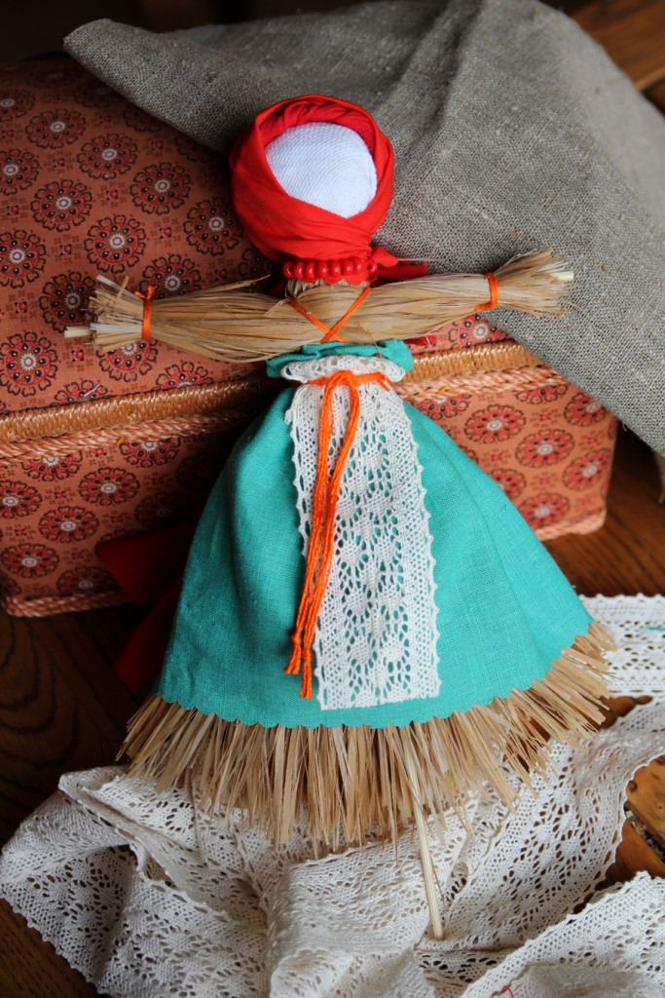
Изготовление «Куклы – Масленицы»

Slide 23
К любому празднику на Руси в семье мастерили куклу, в которую вкладывалась частица души. Это была обрядовая кукла, оберег. Самыми охранными были куклы, выполненные без иглы и ножниц. При изготовлении кукол ткань старались не резать, а рвать.
Лицо у обрядовой куклы, как правило, оставалось белым. Кукла без лица считалась недоступной для вселения в нее злых сил.
По легенде Масленица жила на Севере, была дочкой Деда Мороза и Метелицы. Однажды, человек увидел хрупкую девочку, прячущуюся за огромными сугробами, и попросил помочь уставшим от долгой зимы людям согреть и развеселить их. Масленица согласилась и, превратившись в здоровую, румяную женщину, блинами, хохотом и плясками заставила род человеческий позабыть о зимнем ненастье.
Кукла масленица является обязательным атрибутом веселого народного гулянья — проводов зимы.

Slide 24
Присутствие в доме домашней куклы масленицы в старину было обязательным. Кукла делалась на год, а затем на празднике сжигалась или пускалась по воде.
Масленица символизирует достаток в семье и является мощным оберегом жилища. Куклу помещают перед входом в дом или в красном углу избы. Многие и сейчас верят в ее чудодейственную силу.
Традиционно обрядовую куклу Масленицу делали из соломы или лыка, но обязательно использовали дерево, олицетворяющее буйную силу природы.
На руки кукле вешали тесемки, завязывая которые загадывали желание.
Предлагаю сделать обереговую куколку «Масленица».

Slide 25
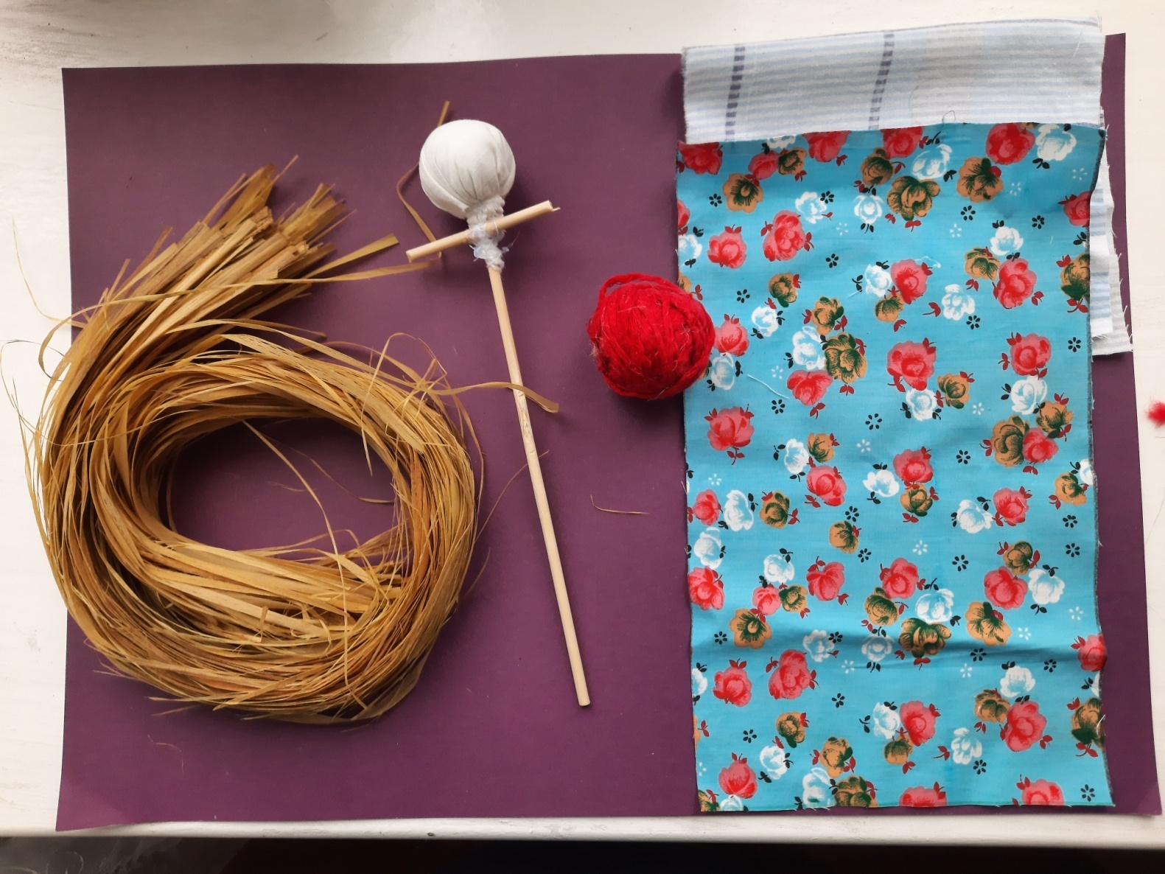
Родители с детьми выполняют работу.

Slide 26
Пришла к нам Масленица в гости С прекрасным блинным ароматом. Свои печали все отбросьте, Впустите в дом к себе достаток. Желаю вам добра и мира, Всех планов скорого свершения, Чтоб вас судьба от бед хранила И чтобы было настроение. И пусть вам Масленица нынче Подарит счастье и везение, А вы поджаристый ей блинчик Преподнесите с уважением.
СПАСИБО ЗА АКТИВНОЕ УЧАСТИЕ!

